Slide 1
Эффективные формы организации методической работы в условиях реализации ФГОС и профессиональных стандартов педагогических работников

Slide 2
Состояние умственных и физических способностей человека

Slide 3
Основные положения теории обучения взрослых М. Ш. Ноулса
ведущая роль в обучении принадлежит обучающемуся;
обучающийся ставит определенные цели, достижение которых и есть результат обучения;
жизненный опыт и профессиональные умения обучающегося должны быть задействованы в образовательном процессе;
взрослый должен уметь применять полученные знания на практике;
обучение — процесс совместной деятельности педагога и обучающегося

Slide 4
Принципы андрагогики
1
2
Опыт каждого – источник новых знаний
Знание и опыт устаревают
Индивидуальный подход к каждому
Элективность
Самомотивация
Применимость на практике
Непрерывность
Развитие личности
Приоритет самообучения
Работа в группе
3
4
5
6
7
8
9
10

Slide 5



Приоритет самообучения
Само-образование
Инструменты
Теория
Аналитика

Slide 6





Работа в группе

Slide 7


Опыт каждого – источник новых знаний

Slide 8

Знание и опыт устаревают

Slide 9

Индивидуальный подход к каждому
Выявление трудностей
Анализ реальной практики и путей преодоления трудностей
Определение индивидуальных признаков учителя как профессионала
Совместное выявление приоритетов в педагогической деятельности
Обучение практике системной подготовки к учебным занятиям
Формирование умений самоанализа
Совместное проектирование
предстоящей деятельности
Организация системы
наставничества.

Slide 10

Элективность
Осознанный выбор учителем траектории своего развития

Slide 11

Самомотивация
Молодые специалисты
Содержание предмета
Методика обучения
Контакт с детьми
Взаимодействие с родителями
Общение коллегами
Опытные педагоги
Профессиональное выгорание

Slide 12
Применимость на практике
Освоение новых технологий через их практическое применение в типичных и нестандартных ситуациях при решении профессиональных задач;
Междисциплинарный характер работы, ориентированный на решение конкретных ситуаций из реального педагогического опыта;
Формирование устойчивой связи между профессиональными и личностно (социально) значимыми компетенциями учителя.
Ориентация содержания методической работы на внедрение современных образовательных технологий в деятельность каждого учителя;

Slide 13

Непрерывность
Обучение особенно эффективно,
если продолжается постоянно

Slide 14











Развитие личности
Статус
Признание
Открытия
Уважение
Результаты
Эмпатия
«Стать
лучше»
Опыт
Самооценка
Знания

Slide 15
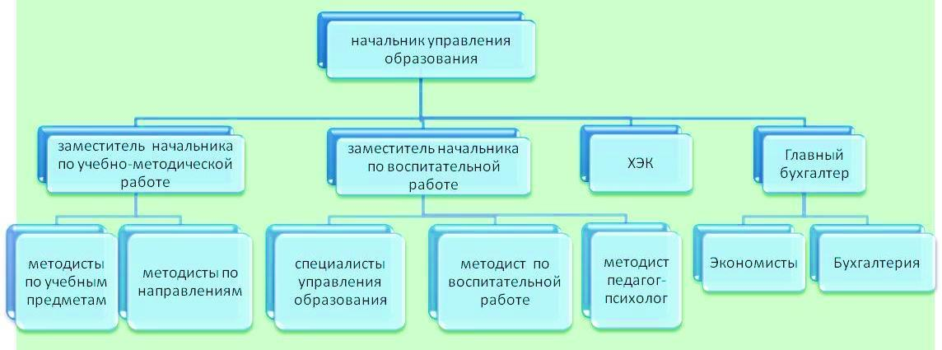
Структура управления образования Лениногорского муниципального района

Slide 16
Кадровый состав методической службы
ФИО | Должность | Курируемые направления
Миргалиева Гузель Наилевна | методист по учебным предметам | предметы: физкультура, ОБЖ, музыка, технология; патриотическое и трудовое воспитание, спортивно-оздоровительная работа, вопросы ГО и ЧС
Сидорова Югина Вячеславовна | методист по ресурсному обеспечению | учебники, подписка; предметы: химия, биология; история, обществознание, экологическое образование
Минвалеева Ирина Николаевна | методист по кадрам и аттестации | аттестация и повышение квалификации работников, работа с одаренными детьми, ПНПО, предмет ИЗО
Валиахметова Римма Сагитовна | методист по ИКТ | ИКТ, проверка электронных журналов, муниципальный координатор ЕГЭ, предмет математика
Волдавина Лиана Ренатовна | методист по дошколь-ному воспитанию | методические вопросы по ДОУ
Гаделшина Гульнара Мингазетдиновна | методист по начальному образованию | начальное образование и воспитание; муниципальный координатор ОГЭ, предмет русский язык
Даниелян Елизавета Размиковна | методист по воспитательной работе | воспитательная работа, работа УДО, зимний и летний отдых, работа с учащимися по борьбе с экстремизмом и терроризмом
Онюшкина Елена Дмитриевна | методист - психолог | работа ОУ с детьми с ОВЗ, обучение на дому, инклюзивное образование, ПМПК, работа психолого-педагогической службы
Ахмадиева Элиза Фазлахматовна | методист по учебным предметам | предметы: физика, информатика, география, работа геологического центра
Фатыхова Римма Ринатовна | методист по националь-ному образованию и воспитанию | национальное образование и воспитание; предметы: родной язык, родная литература, иностранные языка

Slide 17
Направления деятельности ММС
Направление | Содержание
Диагностико -аналитическое | Изучение состояния образовательного процесса в образовательных организациях муниципалитета, выявление затруднений учителей и оказание адресной методической помощи. Мониторинг профессиональных и информационных потребностей педагогов. Создание базы данных о педагогических работниках. Анализ состояния и результатов методической работы, определение направлений её совершенствования. Выявление в образовательном процессе затруднений дидактического и методического характера. Сбор и обработка информации о результатах образовательной деятельности. Изучение, обобщение и распространение передового педагогического опыта.
Организационно-методическое | Изучение запросов, методическое сопровождение и оказание практической помощи молодым специалистам, педагогическим и руководящим работникам в период подготовки к аттестации, в межаттестационный и межкурсовой периоды. Прогнозирование, планирование и организация повышения квалификации и профессиональной переподготовки педагогических и руководящих работников, Организация работы муниципальных методических объединений. Методическое сопровождение профильного обучения. Методическое сопровождение педагогов деятельности педагогов при подготовке учащихся к государственной итоговой аттестации. Комплектование фондов учебной и учебно-методической литературы. Организация и проведение семинаров, практикумов, научно-практических конференций. Организация и проведение учебных и творческих конкурсов, предметных олимпиад, дней науки и других мероприятий для интеллектуально одарённых учащихся. Координация методической деятельности с социальными партнёрами
Информационно-методическое | Формирование банка нормативно-правовой и научно-методической информации. Ознакомление педагогов с новинками педагогической, методической, научно-популярной литературы на бумажных и электронных носителях. Приобщение педагогических и руководящих работников к инновационному опыту. Информирование педагогических работников о новых направлениях развития образования, о содержании образовательных программ, новых учебниках, учебно-методических комплексах, рекомендациях, нормативных, локальных актах. Создание банка современных учебно-методических материалов, осуществление информационно-библиографической поддержки. Участие в разработке программы развития.

Slide 18
Организационно- методическая деятельность
Изучение запросов, методическое сопровождение и оказание практической помощи молодым специалистам, педагогическим и руководящим работникам в период подготовки к аттестации, в межаттестационный и межкурсовой периоды.
Прогнозирование, планирование и организация повышения квалификации и профессиональной переподготовки педагогических и руководящих работников,
Организация работы муниципальных методических объединений.
Методическое сопровождение профильного обучения.
Методическое сопровождение педагогов деятельности педагогов при подготовке учащихся к государственной итоговой аттестации.
Комплектование фондов учебной и учебно-методической литературы.
Организация и проведение семинаров, практикумов, научно-практических конференций.
Организация и проведение учебных и творческих конкурсов, предметных олимпиад, дней науки и других мероприятий для интеллектуально одарённых учащихся.
Координация методической деятельности с социальными партнёрами

Slide 19
Миссия методической службы ЛМР
Формирование единого методического
и образовательного пространства муниципального района, охватывающего все образовательные учреждения, каждого педагога, учащегося и родителя.

Slide 20



Технологическое решение для методических онлайн кабинетов
Платформа Google Classroom – объединяет полезные сервисы Google, организованные специально для процесса обучения.
На платформе пользователь может:
создать свой обучающий ресурс (методический кабинет);
организовать запись слушателей (педагогов) на курс;
делиться со слушателями необходимым учебно-методическим материалом;
предложить задания для слушателей;
оценивать задания слушателей и следить за их прогрессом;
организовать общение педагогов в рамках методического кабинета.
Класс

Slide 21
Этапы работы
1 этап: Овладение технологией создания методических кабинетов на платформах Гугл класс и формирование методических кабинетов по тематикам базового уровня (преимущественно для начинающих педагогов);
2 этап: Анализ деятельности сети методических кабинетов базового уровня и разработка кабинетов стандартного уровня ( 1 и высшая категории);
3 этап: Подготовка сети методических кабинетов позволяющих сопровождать педагогический и научно-методический рост педагога, формирование проблемно-ориентированных сообществ модерируемых педагогами-наставниками и привлеченными экспертами из числа социальных партнеров проекта (ВУЗы, Учреждения ДПО, Профессиональные и общественные объединения работников образования РТ)
Класс

Slide 22
Семинары, конференции
Мероприятия | Количество
 | 2018-2019 | 2019-2020
Семинары по вопросам национального проекта «Образование» | 2 | 8
Семинары для учителей начальных классов | 15 | 11
Семинары для учителей русского языка, английского языка | 6 | 7
Семинары по вопросам национального обучения и воспитания | 5 | 5
Семинары для учителей физкультуры, ОБЖ, технологии, ИЗО, музыки | 7 | 6
Семинары по вопросам педагогической аттестации | 8 | 4
Семинары по воспитательной работе | 2 | 3
Семинары для учителей химии, биологии | 3 | 4
Семинары для педагогов ДОУ | 4 | 8
Научно-практические конференции для учащихся | 5 | 5
Семинары для учителей физико-математического цикла | 5 | 8
Семинары для школьных библиотекарей | 4 | 4
Семинары по профильному обучению | 3 | 2
Семинары для руководителей ОУ | 8 | 4
Всего | 95 | 79

Slide 23
Диагностико-аналитическая деятельность
Изучение состояния образовательного процесса в образовательных организациях муниципалитета, выявление затруднений учителей и оказание адресной методической помощи.
Мониторинг профессиональных и информационных потребностей педагогов.
Создание базы данных о педагогических работниках.
Анализ состояния и результатов методической работы, определение направлений её совершенствования.
Выявление в образовательном процессе затруднений дидактического и методического характера.
Сбор и обработка информации о результатах образовательной деятельности.
Изучение, обобщение и распространение передового педагогического опыта.

Slide 24
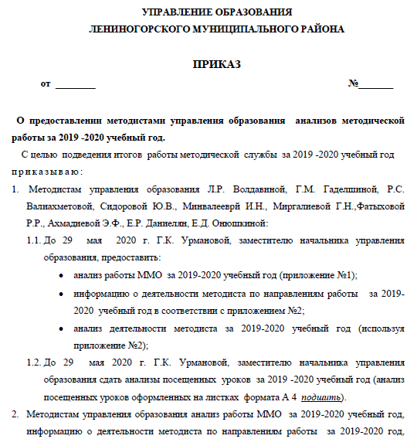
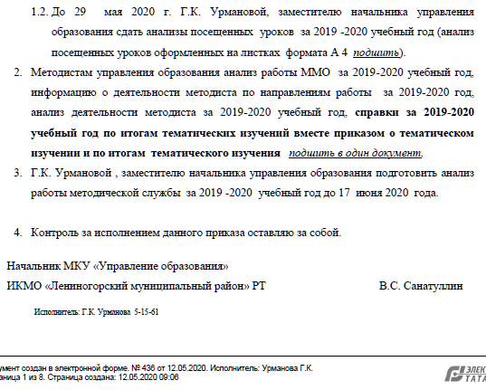
Приказ по аналитической работе

Slide 25
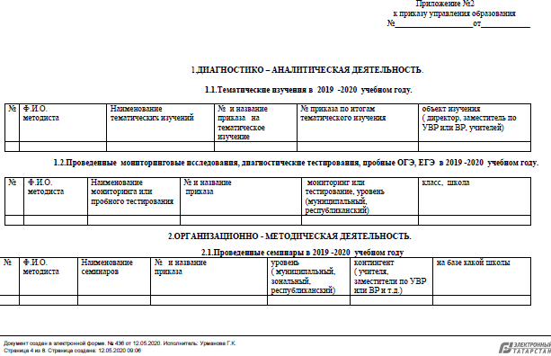
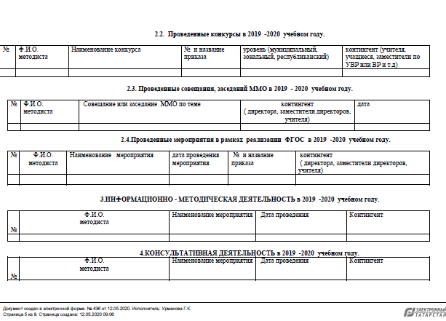
Приложения к приказу

Slide 26
Тематические изучения
Учителя-предметники | Методист | Количество
 |  | 2018-2019 | 2019-2020
Руководители ОО | Урманова Г.К., методисты | 4 | 6
Учителя начальных классов | Гаделшина Г.М. | 13 | 20
Воспитатели ДОУ | Волдавина Л.Р. | 3 | 6
Учителя английского языка, татарского языка | Фатыхова Р.Р. | 16 | 15
Учителя химии, биологии | Сидорова Ю.В. | 4 | 5
Учителя ОБЖ, физкультуры, технологии МХК | Миргалиева Г.Н. | 4 | 6
Учителя математики | Валиахметова Р.С. | 3 | 4
Учителя физики, информатики, географии | Ахмадиева Э.Ф. | 10 | 13
Всего |  | 54 | 75

Slide 27
Мониторинги, тестирования
Предмет | Класс | Количество
 |  | 2018-2019 | 2019-2020
Начальные классы | 1-4 | 6 | 12
Математика | 5- 11 | 4 | 6
География, физика, ИКТ | 8, 9,11 | 13 | 14
Русский язык | 5-11 | 3 | 5
Химия, биология | 8, 9, 11 | 4 | 4
Английский язык | 4, 6,9,11 | 2 | 4
Татарский язык | 5, 6, 9 | 2 | 3
История, обществознание | 8, 9, 10, 11 | 2 | 3
Всего |  | 36 | 51

Slide 28
Посещение уроков и мероприятий

Slide 29
всего
в основе
Урок

Slide 30
Этапы посещений уроков
1 этап
Формы организации деятельности учащихся на уроке
2 этап
Методы взаимодействия учащихся с учебным материалом
3 этап
Анализ посещенного урока директором школы и его заместителями

Slide 31
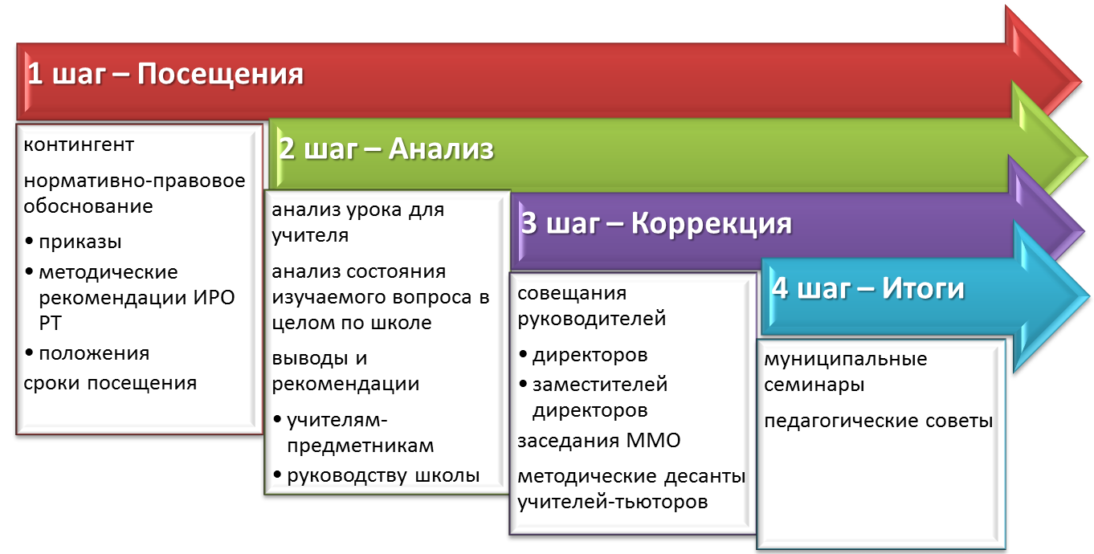
Схема посещения уроков

Slide 32
раздел 3.2.4. Трудовая функция
«Предметное обучение. Математика».
Необходимые умения
Совместно с обучающимися строить логические рассуждения … в математических и иных контекстах, понимать рассуждение обучающихся
Формировать у обучающихся убеждение в абсолютности математической истины и математического доказательства, предотвращать формирование модели поверхностной имитации действий, ведущих к успеху, без ясного понимания смысла; …
Совместно с обучающимися применять методы и приемы понимания математического текста, его анализа, структуризации, реорганизации, трансформации
Совместно с обучающимися проводить анализ учебных и жизненных ситуаций, в которых можно применить математический аппарат, то же – для идеализированных (задачных) ситуаций, описанных текстом.
Совместно с обучающимися создавать и использовать наглядные представления математических объектов и процессов, рисуя наброски от руки на бумаге …, с помощью компьютерных инструментов …
Организовывать исследования – эксперимент, обнаружение закономерностей, доказательство в частных и общем случаях…
Проводить различия между точным и (или) приближенным математическим доказательством, в частности, компьютерной оценкой, приближенным измерением, вычислением и др.
Поддерживать баланс между самостоятельным открытием …
и технической тренировкой…
Notes:
Практическое руководство к разработке каждого урока учителя математики

Slide 33
раздел 3.2.5. Трудовая функция
«Предметное обучение. Русский язык».
Трудовые действия
Обучение методам понимания сообщения: анализ, структуризация, реорганизация, трансформация, сопоставление с другими сообщениями…
Поиск и обсуждение изменений в языковой реальности и реакции на них социума, формирование у обучающихся «чувства меняющегося языка»
Использование источников языковой информации для решения практических или познавательных задач…
Формирование культуры диалога через организацию дискуссий по проблемам, требующим принятия решений и разрешения конфликтных ситуаций
Организация публичных выступлений обучающихся, поощрение их участия в дебатах на конференциях, включая интернет-форумы и интернет-конференции
Формирование установки на коммуникацию, в том числе в гипермедиа-формате
Стимулирование сообщений обучающихся о событии или объекте
Поощрение индивидуального и коллективного литературного творчества обучающихся
Поощрение участия обучающихся в театральных постановках, стимулирование создания ими анимационных и других видеопродуктов
Моделирование видов профессиональной деятельности: издание школьной газеты, альманаха, организация школьного радио и телевидения…

Slide 34
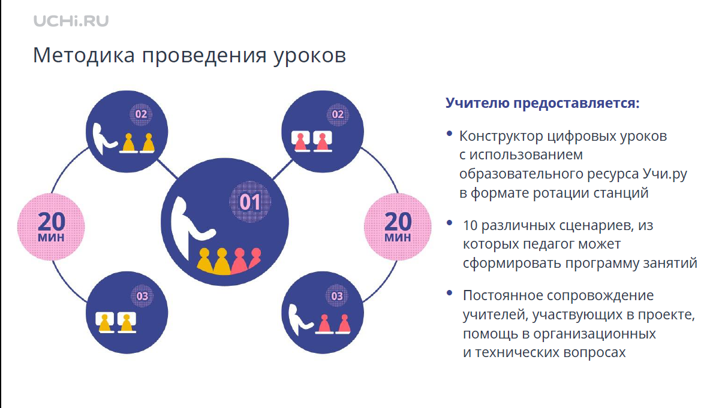
Проект «Цифровая школа Учи.ру»

Slide 35
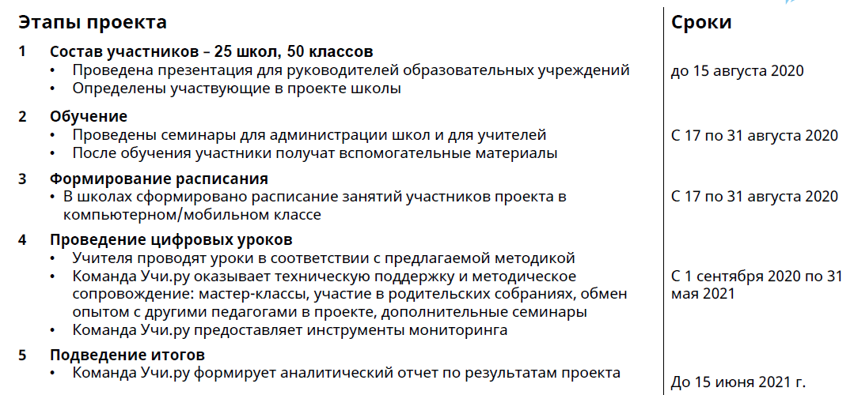
Проект «Цифровая школа Учи.ру»

Slide 36

Приоритет методической работы
Сопровождение деятельности образовательных учреждений по повышению уровня функциональной
грамотности
учащихся.

Slide 37
Направления формирования функциональной грамотности
Читательская грамотность
Математическая грамотность
Естественно-научная грамотность
Финансовая грамотность
✵
✵
✵
✵

Slide 38
Класс Уровень | Функциональная грамотность
 | Читательская | Математическая | Естественно-научная | Финансовая
5 класс Узнавание и понимание | Находит и извлекает информацию из различных текстов | Находит и извлекает математическую информацию в различном контексте | Находит и извлекает информацию о естественно-научных явлениях в различном контексте | Находит и извлекает финансовую информацию в различном контексте
6 класс Понимание и применение | Применяет извлеченную из текста информацию для решения различного рода проблем | Применяет математические знания для решения различного рода проблем | Объясняет и описывает естественно-научные явления на основе имеющихся научных знаний | Применяет финансовые знания для решения различного рода проблем
7 класс Анализ и синтез | Анализирует и интегрирует информацию, полученную из текста | Формулирует математическую проблему на основе анализа ситуации | Распознает и исследует личные, местные, национальные, глобальные естественно-научные проблемы в различном контексте | Анализирует информацию в финансовом контексте
8 класс Оценка (рефлексия) в рамках предметного содержания | Оценивает форму и содержание текса в рамках предметного содержания | Интерпретирует и оценивает математические данные в контексте лично значимой ситуации | Интерпретирует и оценивает личные, местные, национальные, глобальные естественно-научные проблемы в различном контексте | Оценивает финансовые проблемы в различном контексте
9 класс Оценка (рефлексия) в рамках мета-предметного содержания | Оценивает форму и содержание текса в рамках метапредметного содержания | Интерпретирует и оценивает математические данные в контексте национальной или глобальной ситуации | Интерпретирует, оценивает делает выводы и строит прогнозы о личных, местных, национальных, глобальных естественно-научные проблемах в различном контексте в рамках метапредметного содержания | Оценивает финансовые проблемы, делает выводы, строит прогнозы, предлагает пути решения

Slide 39
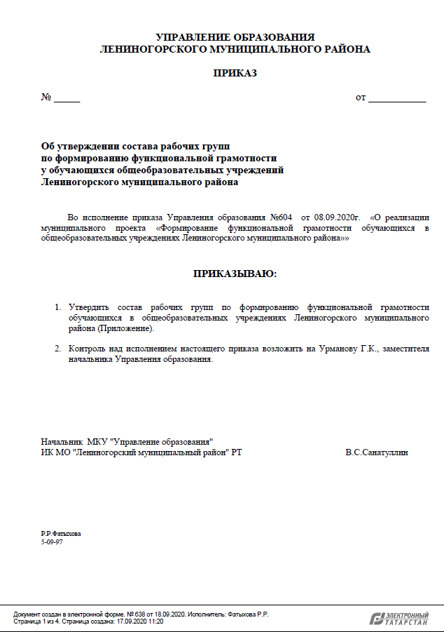
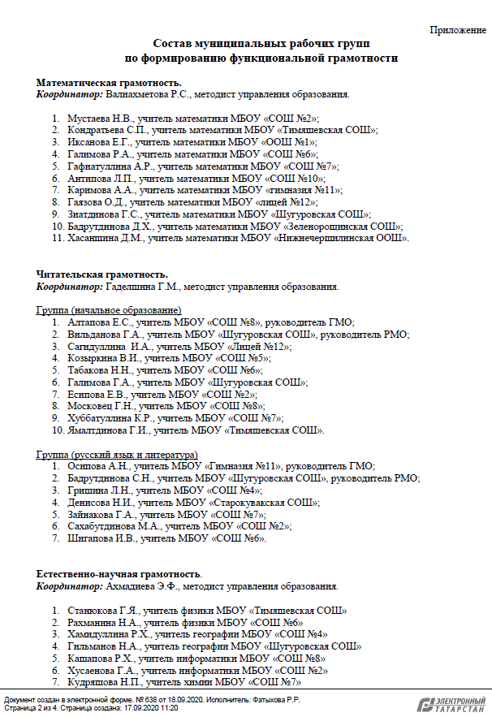
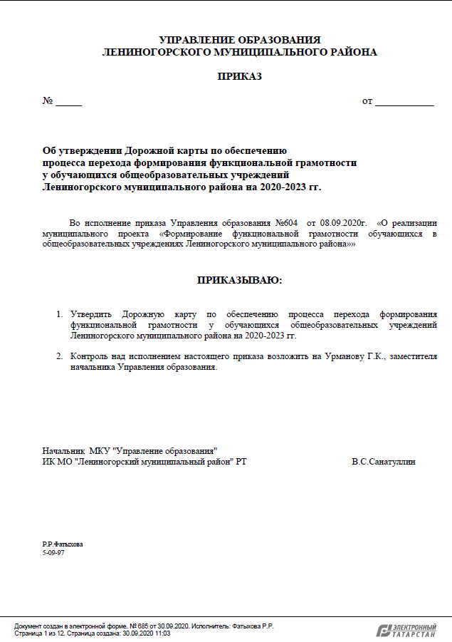
Функциональная грамотность

Slide 40
Информационно-методическая деятельность
Формирование банка нормативно-правовой и научно-методической информации.
Ознакомление педагогов с новинками педагогической, методической, научно-популярной литературы на бумажных и электронных носителях.
Приобщение педагогических и руководящих работников к инновационному опыту.
Информирование педагогических работников о новых направлениях развития образования, о содержании образовательных программ, новых учебниках, учебно-методических комплексах, рекомендациях, нормативных, локальных актах.
Создание банка современных учебно-методических материалов, осуществление информационно-библиографической поддержки.
Участие в разработке программ развития.

Slide 41
раздел 3.1.1. Трудовая функция
«Общепедагогическая функция. Обучение»
Необходимые умения
Владеть формами и методами обучения, в том числе выходящими за рамки учебных занятий: проектная деятельность, лабораторные эксперименты, полевая практика и т.п.
Объективно оценивать знания обучающихся на основе тестирования и других методов контроля в соответствии с реальными учебными возможностями детей
Разрабатывать (осваивать) и применять современные психолого-педагогические технологии, основанные на знании законов развития личности и поведения в реальной и виртуальной среде
Использовать и апробировать специальные подходы к обучению в целях включения в образовательный процесс всех обучающихся, в том числе с особыми потребностями в образовании: обучающихся, проявивших выдающиеся способности; обучающихся, для которых русский язык не является родным; обучающихся с ограниченными возможностями здоровья
Владеть ИКТ-компетентностями:
  общепользовательская ИКТ-компетентность;
  общепедагогическая ИКТ-компетентность;
  предметно-педагогическая ИКТ-компетентность (отражающая профессиональную ИКТ-компетентность соответствующей области человеческой деятельности)

Slide 42
раздел 3.1.2. Трудовая функция
«Воспитательная деятельность»
Трудовые действия
Реализация современных, в том числе интерактивных, форм и методов воспитательной работы…
Постановка воспитательных целей, способствующих развитию обучающихся, независимо от их способностей и характера
Определение и принятие четких правил поведения обучающимися
Проектирование и реализация воспитательных программ
Реализация воспитательных возможностей различных видов деятельности ребенка (учебной, игровой, трудовой, спортивной, художественной и т.д.)
Проектирование ситуаций и событий, развивающих эмоционально-ценностную сферу ребенка (культуру переживаний и ценностные ориентации ребенка)
Помощь в организации деятельности ученических органов самоуправления
Создание, поддержание уклада и традиций жизни образовательной организации
Развитие у обучающихся познавательной активности, самостоятельности, инициативы, творческих способностей, формирование гражданской позиции, культуры здорового и безопасного образа жизни
Формирование толерантности и навыков поведения в изменяющейся поликультурной среде
Использование конструктивных воспитательных усилий родителей, помощь семье в решении вопросов воспитания ребенка

Slide 43
раздел 3.1.3. Трудовая функция
«Развивающая деятельность»
Трудовые действия
Выявление проблем обучающихся, связанных с особенностями их развития
Проектирование психологически безопасной и комфортной образовательной среды,
Применение методов диагностики показателей и динамики развития ребенка
Освоение и применение психолого-педагогических технологий (в том числе инклюзивных), необходимых для адресной работы с различными контингентами учащихся.
Оказание адресной помощи обучающимся
Взаимодействие с другими специалистами в рамках психолого-медико-педагогического консилиума
Разработка и реализация программ индивидуального развития ребенка
Освоение и адекватное применение специальных технологий и методов, позволяющих проводить коррекционно-развивающую работу
Развитие у обучающихся познавательной активности, самостоятельности, инициативы, творческих способностей, формирование гражданской позиции…
Формирование и реализация программ развития универсальных учебных действий, образцов и ценностей социального поведения, навыков поведения в мире виртуальной реальности и социальных сетях, формирование толерантности и позитивных образцов поликультурного общения
Формирование системы регуляции поведения и деятельности обучающихся

Slide 44
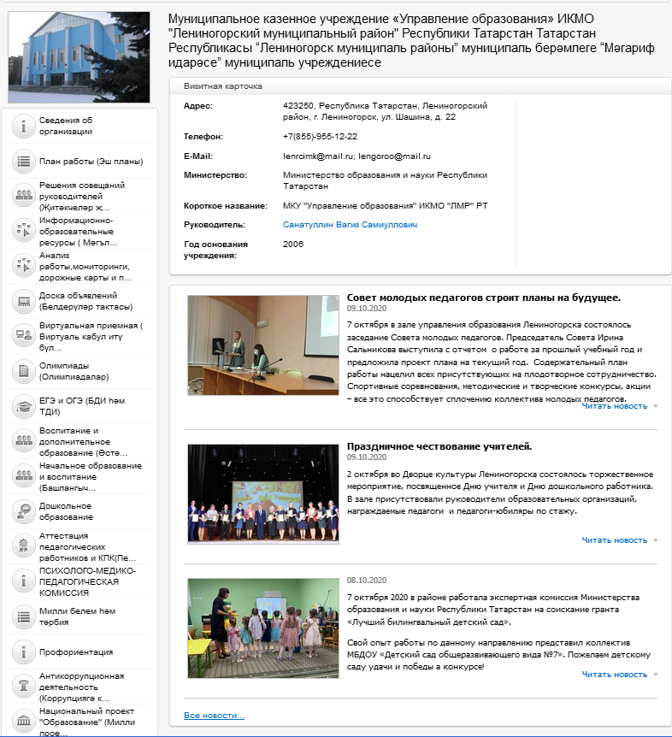
Основной ресурс информационной деятельности – сайт управления образования

Slide 45
Разделы сайта
Сведения об образовательной организации
Доска объявлений
Виртуальная приемная
Информационно-образовательные ресурсы
SаМоSтоятельные дети
ФГОС ОО
Антикоррупционная деятельность
Фотогалерея
План работы
ПНПО
Президентские состязания
Учебники
Решения совещаний руководителей
Олимпиады
Милли белем һәм тәрбия
Дошкольное образование
Аттестация педагогических работников
Начальное образование и воспитание
Воспитание и дополнительное образование
Безопасность ОУ
ЕГЭ и ОГЭ
Школа после уроков (техническое творчество)
Августовское совещание
Телефоны «горячих линий»
Организация питания
Анализ работы. Мониторинги и приказы по итогам
Профсоюз работников образования
Учитель года
ПМПК
ВФСК ГТО
Иду в учителя
Независимая оценка качества оказания услуг
Республиканская акция «Помоги своей школе!»
Профориентация

Slide 46
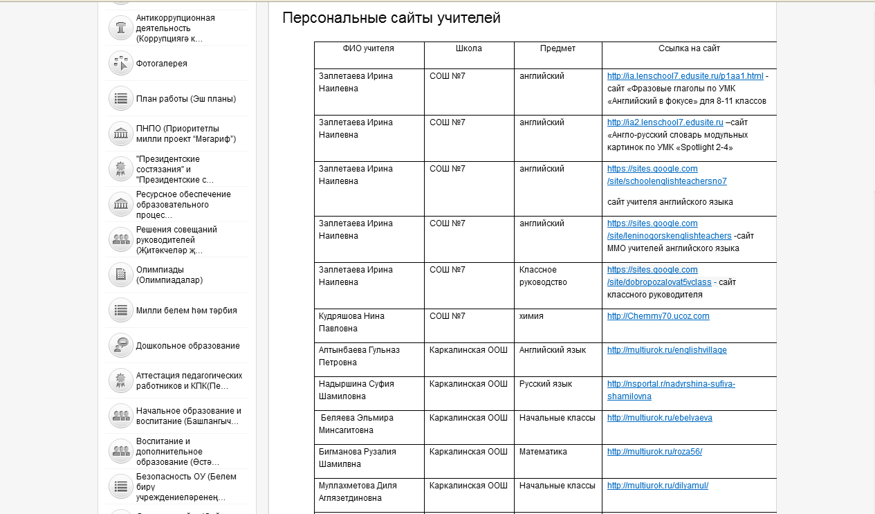
Ссылки на персональные сайты учителей

Slide 47
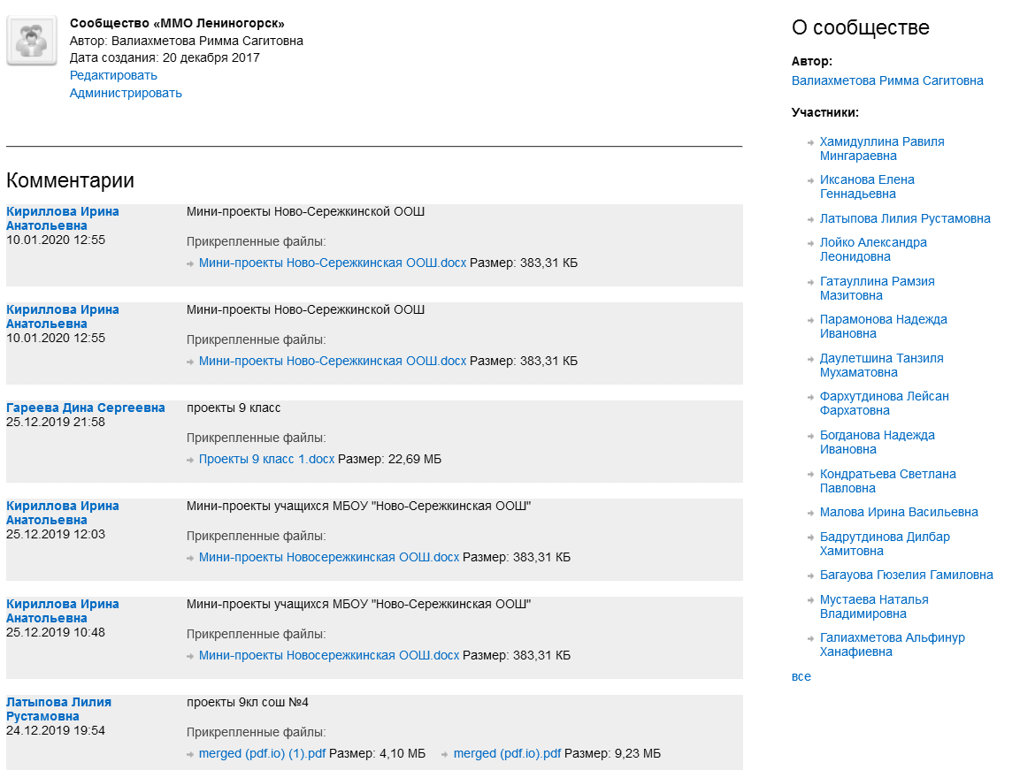
Профессиональное сообщество учителей математики в ИС ЭО РТ

Slide 48

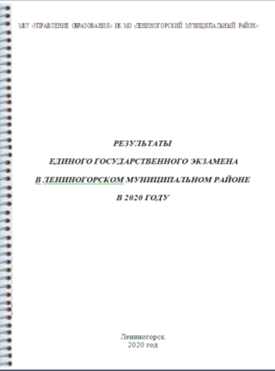
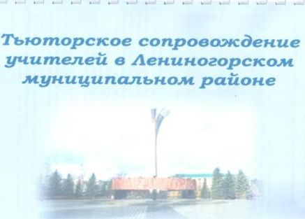



Печатные издания

Slide 49
«Тот, кто не смотрит вперед, оказывается позади»
Д.Герберт

